Slide 1

CI/CD Pipeline 原理、使用工具与案例
19215062 钟展辉

Slide 2
1
DevOps简介
2
CI/CD Pipeline原理
目 录
3
使用工具
4
案例
Notes:
/de'vɒps/

Slide 3
1.DevOps简介

Slide 4
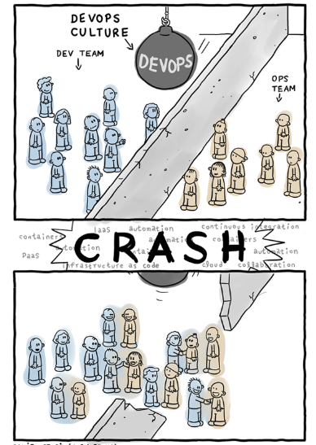
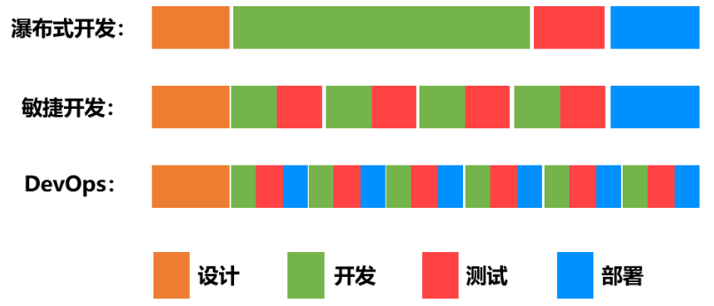
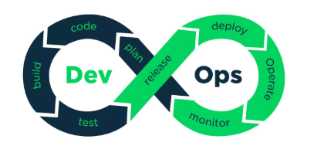
DevOps（开发与运维 – Development and Operations）
突出重视软件开发人员和运维人员的沟通合作，通过自动化流程来使得软件构建、测试、发布更加快捷、频繁和可靠。
Notes:
DevOps是Development and Operations的缩写，代表开发和运维的融合，突出重视了软件开发人员和运维人员的沟通合作。
首先是右上角的这幅图。
在软件开发方法的发展过程中，最初是瀑布式开发，就是先开发，然后测试，最后是部署，分成三个部分。
后来发展成敏捷开发，变成了开发和测试多次交替进行，每次开发完一个小的版本就进行测试，然后继续开发下一个版本。可以看到，敏捷开发将开发和测试结合了起来，但是部署这部分还是独立的。
然后发展到Devops，就变成了开发、测试、部署多次交替进行，就像左边这幅图一样，Devops打破了开发和运维之间的隔阂。
结果就是使得软件开发变成了右下角的这幅图一样，开发、测试、部署循环往复的进行。
这种小步快跑，多次迭代的方式的好处是可以帮助更快地发现问题，产品被更快地交付到用户手中，团队可以更快地得到用户的反馈，从而进行更快地进行响应和调整。

Slide 5
2. CI/CD Pipeline原理

Slide 6
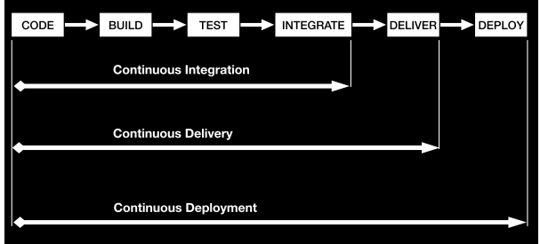
CI/CD 流水线
有两个词经常会伴随着DevOps出现，那就是CI和CD。
Continuous Integration（持续集成）
Continuous Delivery（持续交付）
Continuous Deployment（持续部署）
Notes:
DevOps中有两个常见的概念，就是CI和CD。
CI指的是持续集成，而CD可以是持续交付或者持续部署。
三者的关系是依次递进的，持续集成的下一步是持续支付，持续支付的下一步是持续部署。
CI/CD流水线大致就是由这三个东西构成的。

Slide 7
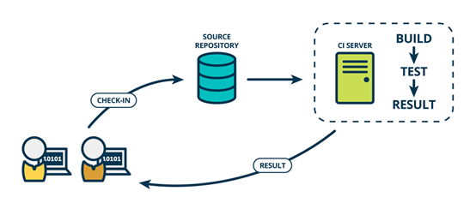
持续集成（CI – Continuous Integration）
不同的开发人员各自编写自己负责部分的代码，然后上传到源代码库中合并， CI 服务器负责构建软件并测试是否能正常运行，将测试结果反馈给开发人员。
Notes:
首先是持续集成方法。
在传统软件开发过程中，代码集成一般是在项目结束阶段一次性将所有开发人员的代码整合起来，这个整合过程会花费大量时间和人力。
而在持续集成（CI）方式下，代码集成每天都在发生，每次只需要花费几分钟的时间。
具体来说就是不同的开发人员各自编写自己负责部分的代码，然后上传到源代码库中合并， CI 服务器负责构建软件并测试是否能正常运行，将结果反馈给开发人员。
需要注意的是，集成的代码即使通过了测试，也仍然不能直接投产，因为它还没有在类似生产环境中测试表明能够工作。

Slide 8
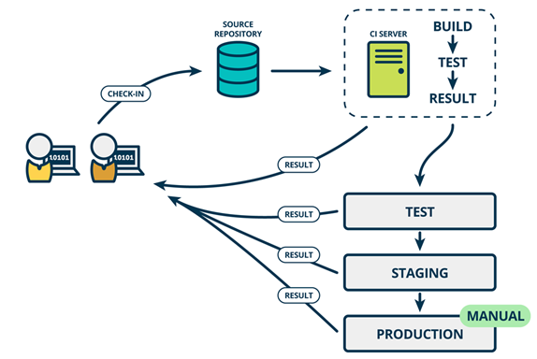
持续交付（Continuous Delivery ）
持续交付是在持续集成的基础上，将集成后的代码部署到更贴近真实运行的环境（类生产环境，production-like environments）中。比如，我们完成单元测试后，可以把代码部署到连接数据库的Staging环境中更多的测试。
1、手动部署
2、有部署的能力，但不一定部署
Notes:
然后是持续交付的方法。
持续交付是在持续集成的基础上，将集成后的代码部署到更贴近真实运行的环境中进行更多测试。比如在完成单元测试后，可以把代码部署到连接数据库的Staging环境中更多的测试。
这样就可以从每个环境的测试中获得新的反馈，修复错误。如果代码没有问题，可以进一步手动部署到生产环境中。
持续交付并不是指软件每一个改动都要尽快部署到产品环境中，它指的是任何的代码修改都可以在任何时候实施部署。这里需要强调的是：
1、手动部署
2、有部署的能力，但不一定部署

Slide 9
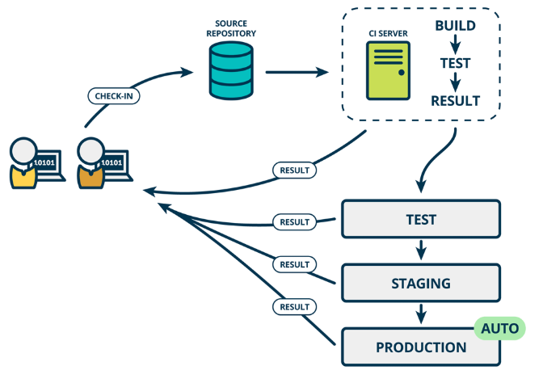
持续部署（Continuous Deployment）
持续部署是在持续交付的基础上，把部署到生产环境的这个过程自动化。
1、持续部署是自动的
2、持续部署是持续交付的最高阶段
Notes:
而持续部署就是在持续交付的基础上，把部署到生产环境的这个过程自动化。

Slide 10
3.使用工具

Slide 11
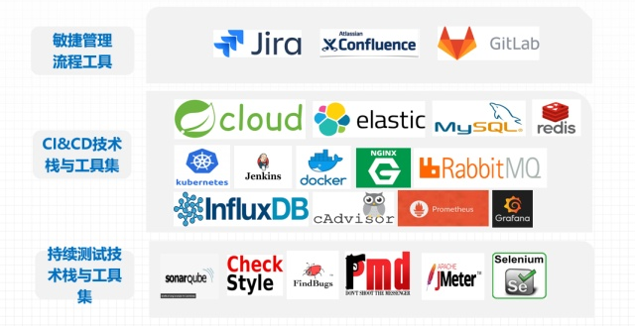
工具
代码管理（SCM）：GitHub、GitLab、SubVersion、码云
构建工具：Ant、Gradle、maven
持续集成（CI）：Travis、Jenkins、Drone
容器：Docker、LXC、第三方厂商如AWS
编排：Kubernetes、Core、Apache Mesos、DC/OS
服务注册与发现：Zookeeper、etcd、Consul
日志管理：ELK、Logentries
应用服务器：Tomcat、JBoss
Web服务器：Apache、Nginx、IIS
数据库：MySQL、Oracle、PostgreSQL等关系型数据库；cassandra、mongoDB、redis等NoSQL数据库
工具、CI/CD、DevOps的关系：通过技术工具链完成持续集成、持续交付、持续部署、用户反馈和系统优化的整合，实现跨团队的无缝协作(DevOps).
根据实际需要，选择合适的工具组合起来构建CI/CD流水线
Docker + Gogs + Jenkins + MYSQL + Nginx
Docker + GitLab + Drone + Nginx
......
Notes:
与CI/CD流水线相关的工具有很多，一些常用的工具比如有github代码管理工具，jenkins持续集成工具、docker容器等等。
工具、CI/CD、DevOps之间的关系可以总结为：通过技术工具链完成持续集成、持续交付、持续部署、用户反馈和系统优化的整合，实现跨团队的无缝协作，也就是DevOps.
我们可以根据实际需要，选择合适的工具组合起来构建CI/CD流水线

Slide 12
4.案例

Slide 13
使用Jenkins、Docker构建CI/CD流水线
目标：将软件开发生命周期的整个过程都自动化，即从开发人员向代码库中提交代码开始，到将此代码投入生产环境中使用为止，全部自动化完成。
使用码云+jenkins+docker来部署springboot项目
码云：基于Git的代码托管和研发协作平台，是一个供开发人员提交代码的仓库。
Jenkins ：持续集成、交付、部署（软件/代码的编译、打包、部署）的基于web界面的平台，可安装各种插件处理 任何类型的构建或持续集成。
docker：保证开发环境和生产环境一致，方便部署。
Notes:
到目前为止，我们已经了解了 CI/CD 流水线及其工作原理，还有相关的一些工具。接下来要介绍的是如何使用 Jenkins 构建CI/CD流水线，并自动化整个过程。
我们使用的是码云+jenkins+docker来部署一个springboot项目。
码云是一个基于git的代码管理平台；
Jenkins是一个实现持续集成、交付和部署的平台；
Docker可以用来保证开发环境和生产环境一致，方面部署。

Slide 14
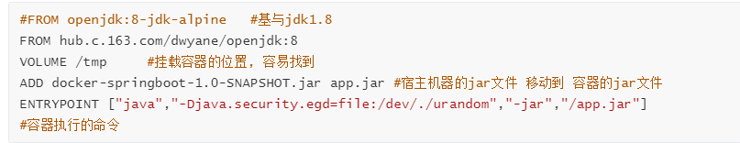
1、springboot项目
首先写一个最简单的只有响应"hello spring boot"的springboot项目，编写Dockerfile：
上传此项目到码云上
Notes:
第一步是先写一个最简单的只是响应“hello spring boot”的springboot项目，编写Dockerfile，然后提交到码云上。

Slide 15
2、安装和配置Jenkins
安装
Jenkins是基于Java语言开发的，所以需要先安装JDK〔Java development kit〕Java开发组件。
这里通过tomcat来启动Jenkins，因此先安装tomcat。
到官网https://jenkins.io/download/ 下载Jenkins的war包，war包需要配置Tomcat服务器才能运行访问，因此复制war包到tomcat的webapps目录下，启动tomcat
解锁
打开Jenkins后会提示解锁Jenkins，复制 /Users/Shared/Jenkins/Home/secrets/initialAdminPassword文件内容到页面的Administrator password栏中解锁
安装默认插件
然后提示安装插件，选择默认的安装，等待安装完成。
全局配置
点击 >系统设置>全局工具配置，配置maven、JDK、Docker、git的路径（事先安装好这些软件）
Notes:
第二步是安装和配置Jenkins。这部分按照网上教程是很快完成的。

Slide 16
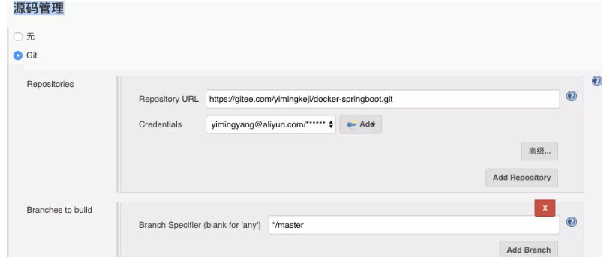
3、使用Jenkins部署项目到docker
在jenkins页面新建自由风格的软件项目。
（1）在源码管理中，添加git仓库和用户名、密码配置，并且选择代码分支（这里是master）
Notes:
第三部是使用Jenkins部署项目到docker上。
这里首先要在Jenkins上新建一个项目，填写git代码地址，后面Jenkins将会从这个git地址拉取代码。

Slide 17
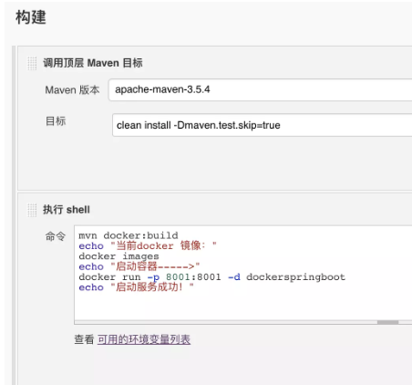
（2）在构建步骤中，添加2个步骤：
1.顶级maven 选择maven版本，
添加maven打包命令
clean install -Dmaven.test.skip=true
2.执行shell 添加shell：
mvn docker:build #构建docker镜像
echo "当前docker 镜像："
docker images | grep dockerspringboot
echo "启动容器----->"
docker run -p 8080:8080 -d dockerspringboot
echo "启动服务成功！"
Notes:
然后要添加两个构建步骤，
第一个是添加maven命令，构建这个springboot项目
第二个是添加shell命令，将构建好的项目部署到docker上，并且启动服务。

Slide 18
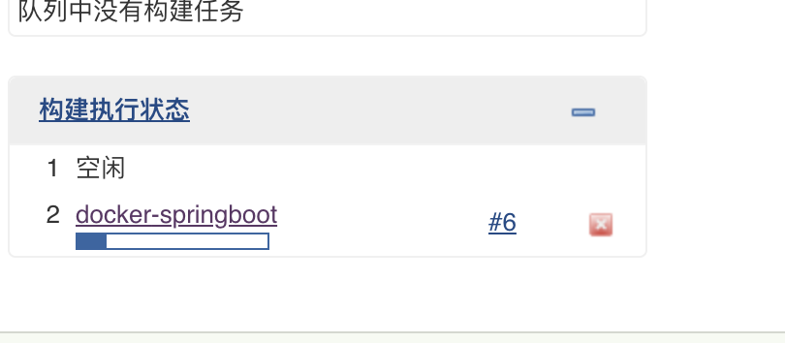
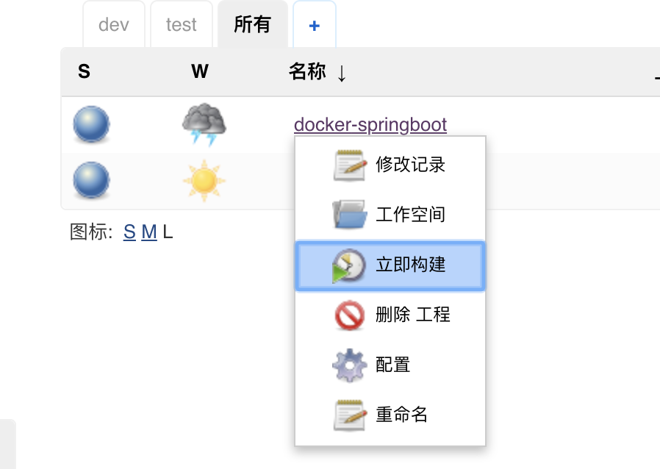
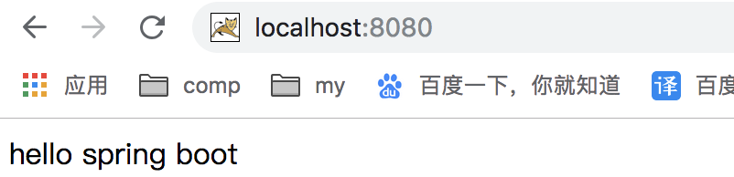
4、执行构建并启动服务
上面配置完成后，到Jenkins的Web主页，选择配置好的项目，菜单中点击立即构建，看到左边菜单里有执行的进度条，点进去后可以看到执行日志，如果启动服务成功，则可以到浏览器访问localhost:8080
Notes:
接着是第四步，执行构建并启动服务。
在Jenkin的Web主页点击立即构建，然后打开浏览器访问项目主页，就可以看到项目已经构建并且部署成功了。
可以看到这里需要点击立即构建才能构建、部署、启动服务，但实际上Jenkins还提供了条件触发功能，比如定时构建，所以说是可以将这一步也自动化完成的。

Slide 19
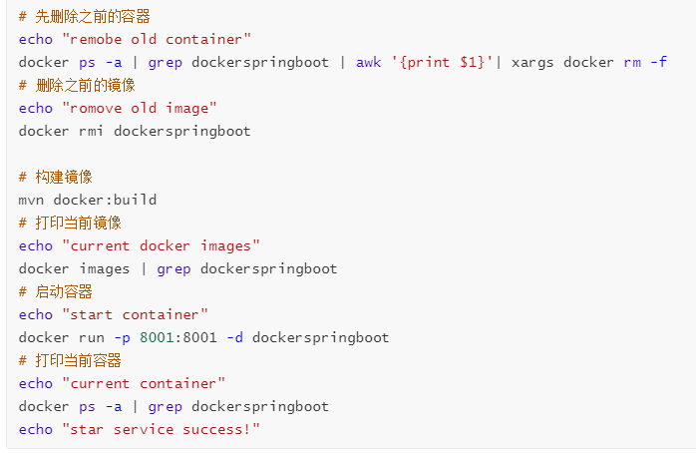
5、改造shell脚本
如果下次构建该项目的时候，docker镜像和服务已存在，需要先删除镜像和服务
Notes:
最后一步是改造shell脚本，就是刚才jenkins构建环节的shell命令，
因为DevOps的开发周期中要重复进行CI和CD，因此每次重新构建、部署项目时需要删除已有的docker镜像和服务。
所以需要加上删除已有镜像和服务的命令。

Slide 20
谢谢

